Slide 1
2 학기
JAVA Class
‘이것이 자바다’
2025.09
Cover Description
made by Lewis

Slide 2
01
변수란?
데이터 저장 공간
02
정수, 문자, 실수, 논리, 문자열
변수란 무엇인가?
컴퓨터가 이해하는 코드는 누구라도 작성할 수 있습니다. 뛰어난 프로그래머는 사람이 이해하는 코드를 작성합니다.
03
자동 / 강제 타입 변환
변수 종류
04
변수값 출력 및 입력 데이터 저장
-

Slide 3

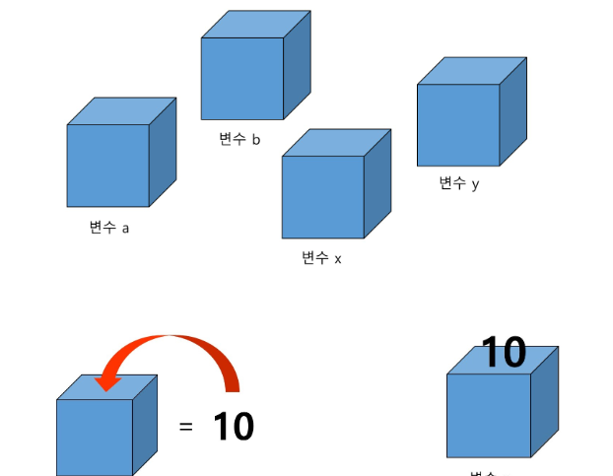
변수란 ?
- 하나의 값을 저장할 수 있는 메모리 번지에 붙여진 이름

Slide 4

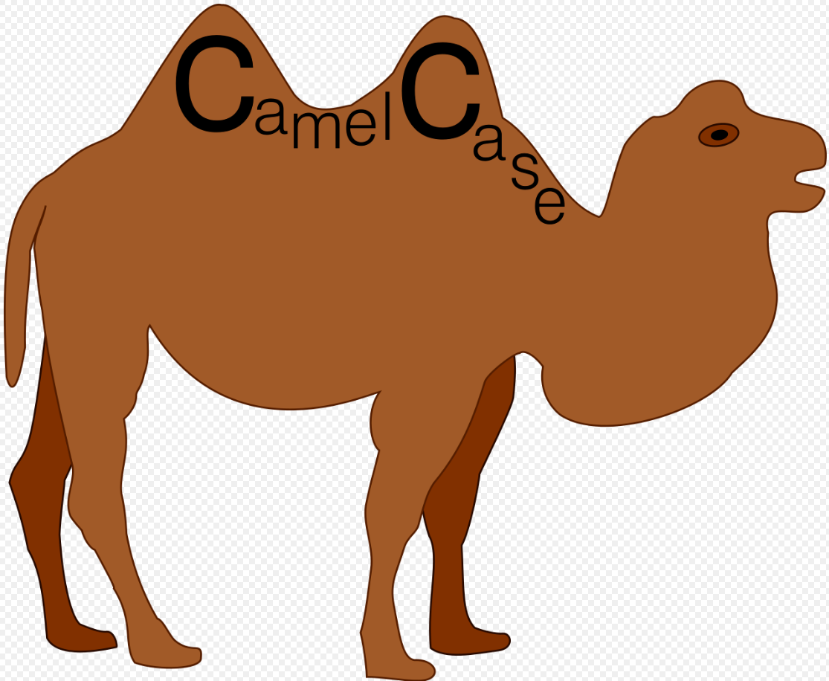
변수명 생성
- 첫 글자는 문자로 중간에 $, _ 포함 가능
- 변수 명은 카멜케이스로 이루어진 영문자
*카멜케이스 (Camel Case)
단어 연결 시 첫 글자를 제외한 각 단어의 첫 글자를 대문자로 표기하는 명명 규칙
int iCheckPoint; bool bCanMove;
*파스칼 케이스(pascal case)
카멜케이스와 비슷하지만 첫 단어의 첫 글자도 대문자로 표기
class FirstClass;

Slide 5
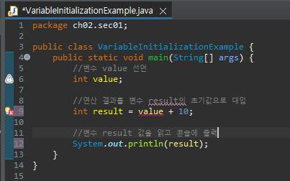
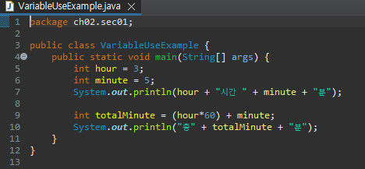
변수 초기화
int iValue;
int iResult = iValue + 10; iResult 결과 값은 ??
p. 39 VariableInitalizationExample.java
VariableUseExample.java
지역변수는 반드시 초기화 필요
전역변수는 자동으로 기본값 초기화 됨

Slide 6
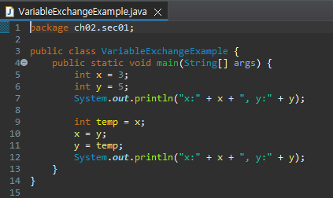
변수 초기화
변수 스왑핑
p.40 VariableExchangeExample.java

Slide 7
변수 타입
변수 구분 | 기본 타입 | 메모리 크기
정수 | byte, char, short, int, long | 1 byte 2 byte 4 byte 8 byte
실수 | float, double | 4 byte 8 byte
논리 값 | boolean | 1 byte
문자열 | string
char : 0 ~ 65,535 , 음수 불가, 유니코드 문자 저장에 사용됨
char cType = '\u0041'; // 유니코드 (A)
char cStart = '\uAC00'; // 가

Slide 8
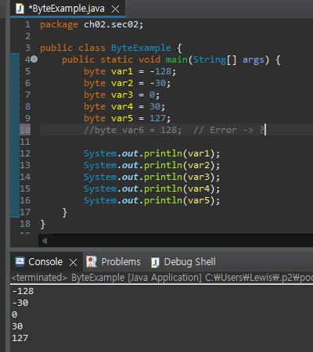
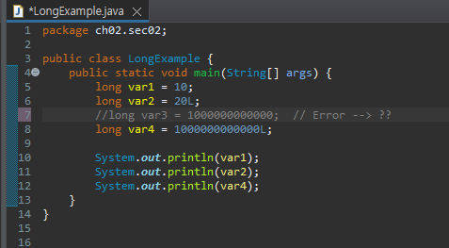
변수 타입
에러로그 확인
long 변수 타입 설정
//long var3 = 1000000000000; // Error --> ??
//byte var6 = 128; // Error -> ?

Slide 9
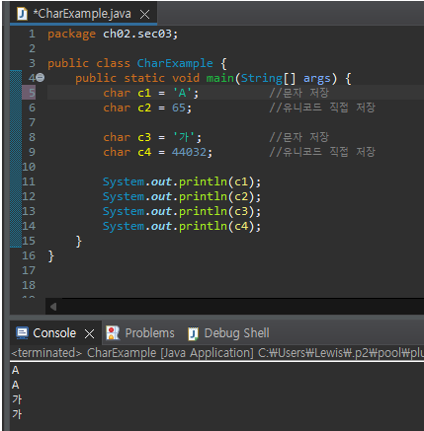
문자 타입
문자 리터럴 : ‘ 작은 따옴표로 감싼 것 -> 유니코드로 변환되어 저장
char 변수 초기화
char cInit = ‘’; (X)
char cInit = ‘ ‘; 공백추가

Slide 10
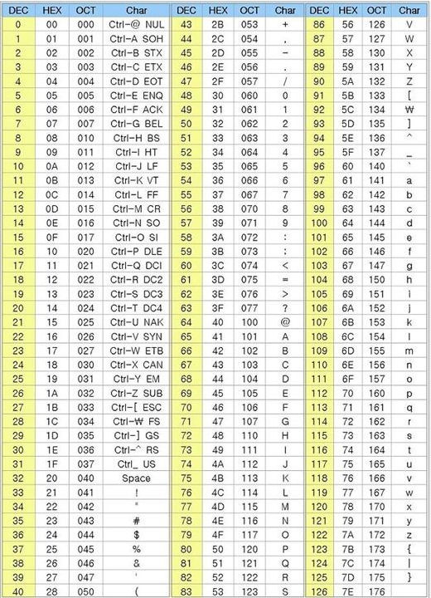
문자 타입
* 아스키 코드표
* DEC : 10진수
HEX : 16진수
OCT : 8진수

Slide 11
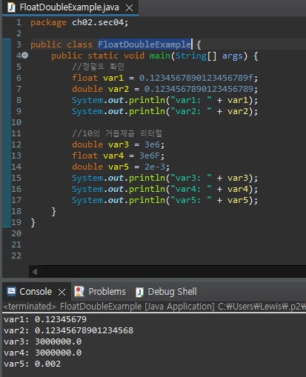
실수 타입
float -> 소수점 7자리, 변수값 뒤에 F, f 를 붙여 명확히 한다.
double -> 소수점 15자리
소수점 7자리까지 만 확실하고
그 뒤는 근사치로 보여 짐

Slide 12
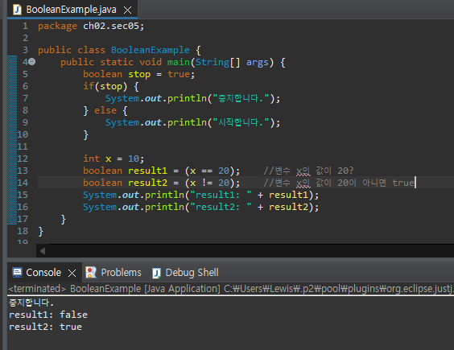
논리 타입
참 거짓 판단 값

Slide 13
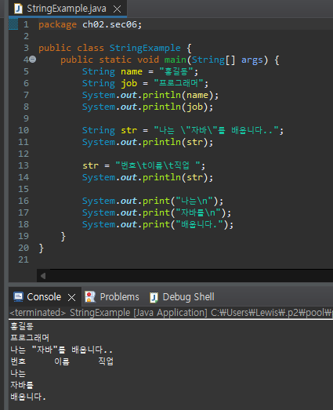
문자열 타입
“” 로 감싼 여러 개의 문자 값
이스케이프 문자
\” : “문자 포함
\’ : ‘ 문자 포함
\\ : \ 문자 포함
\t : 탭 만큼 띄움
\n : 줄바꿈
\r : 캐리지 리턴

Slide 14
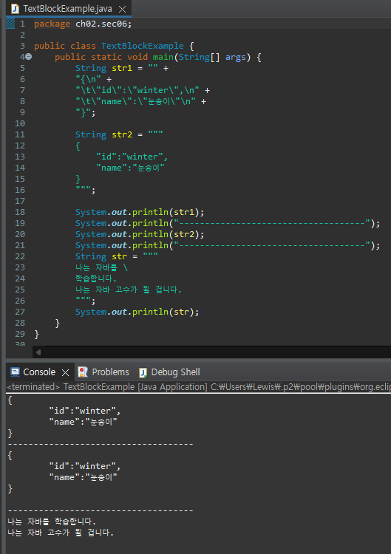
문자열 타입
텍스트 블록 설정
큰따옴표 3개로 감싸면 작성한 그대로
\n 줄바꿈
\ 줄바꿈 없이 다음줄에 이어서 작성

Slide 15
자동 타입 변환
변수의 허용 범위가 작은 타입이 허용 범위가 큰 타입으로 자동 대체
Byte < short, char < int < long < float < double
byte 타입은 char 타입으로 자동변환 안됨 => char 타입은 음수 값이 없다
byte bType = 65;
char chType = bType; → Error
- long -> float 자동 형변환 가능 ➔ 크기상 손실 발생

Slide 16
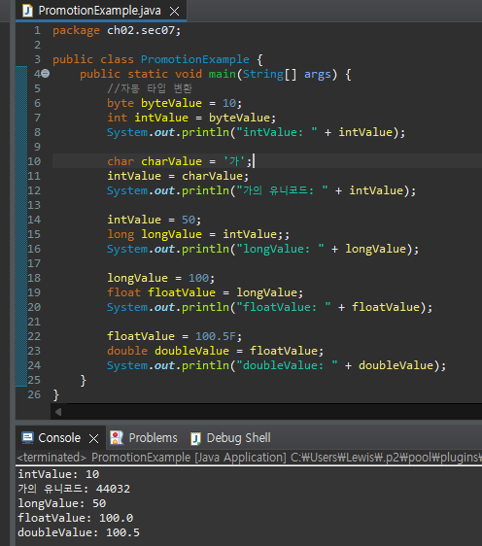
자동 타입 변환

Slide 17
강제 타입 변환
큰 허용 범위의 변수를 작은 허용범위 타입으로 쪼개어서 저장하는 것
기존의 값은 유지하면서 값의 타입만 바꾸는 것
Byte < short, char < int < long < float < double
int -> char
int iVal = 65;
char cValue = (char)iVal; // cValue == ‘A’;
실수 -> int
doble dVal = 3.14;
int iVal = (int) dVal; // iVal == 3;
int -> byte
int iVal = 65;
byte bVal = (byte)iVal;
long -> int
long lValue = 300;
int iVal = (int)lValue;

Slide 18
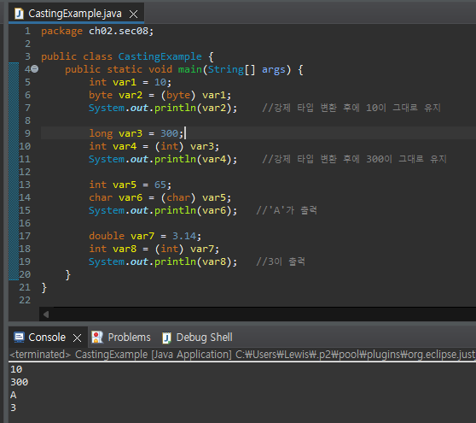
강제 타입 변환

Slide 19
연산식에서 타입 변환
* 변수타입 변수1 = 변수2 연산식 변수3;
1. 변수2, 변수3의 변수 타입이 변수1 의 타입 보다 작은 경우 변수1의
타입으로 자동 변환 된다.
2. 변수2, 변수3의 변수 타입이 변수1 의 타입 보다 큰 경우 각 항목의
값을 변수1의 타입으로 강제 형변환 하여 연산 한다.
3. byte, short, char 타입은 산술 연산(+,-,*,/) 을 할 때 자동으로 int 로
형변환 된다.
* byte + byte => int
byte x = 10;
byte y = 10;
byte sum = (byte)(x + y);

Slide 20
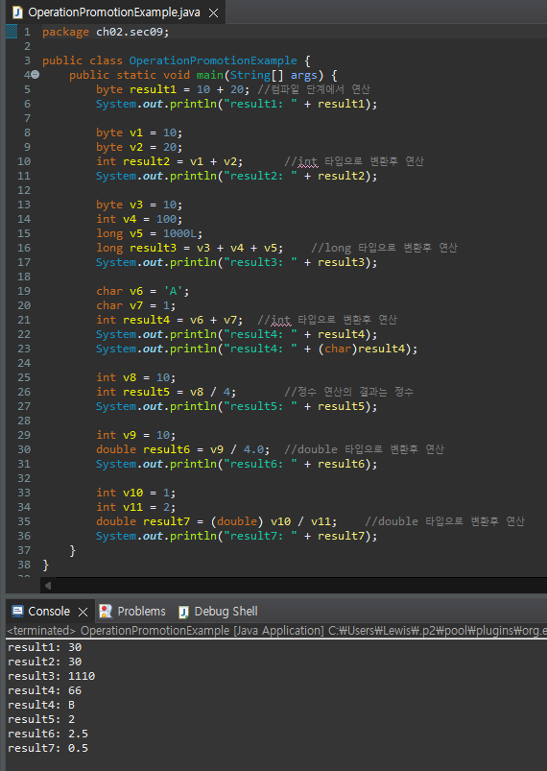
연산식에서 타입 변환
p. 64 OperationPromotionExample.java

Slide 21
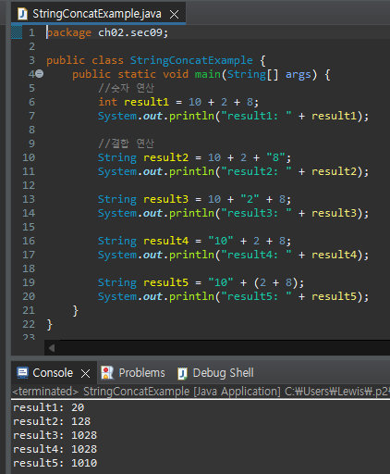
연산식에서 타입 변환
JAVA 에서의 ‘+’ 기능
int iVar = 3 + 5; ➔ ?
String sVal = “3” + 7; ➔ ?
p. 66 OperationPromotionExample.java

Slide 22
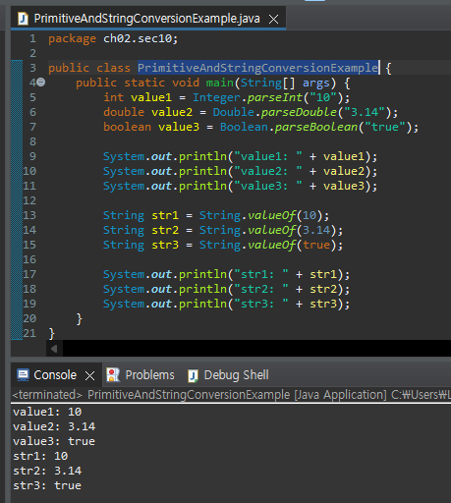
문자열 변환
String -> byte : Byte.parseByte();
String -> short : Short.parseShort();
String -> int : Integer.parseInt();
String -> long : Long.parseLong();
String -> float : Float.parseFloat();
String -> double : Double.parseDouble();
String -> boolean : Boolean.parseBoolean();
* 기본 타입의 값을 String 으로 변환
String.valueOf(기본타입값);
int sStr = Integer.parseInt("가"); => ??
p. 67 PrimitiveAndStringConversionExample.java

Slide 23
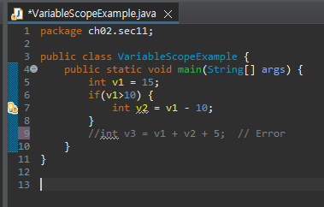
변수의 사용 범위
- 자신의 블록 내부에서만 사용 가능
p. 69 VariableScopeExample.java

Slide 24
콘솔에 변수값 출력
System.out.println(“출력 후 줄바꿈”);
System.out.print(“출력 후 줄 변환 없음”);
System.out.printf(“형식 문자열”, 값1, 값2…..);
%b | boolean 형식으로 출력
%d | 정수 형식으로 출력
%o | 8진수 정수의 형식으로 출력
%x 또는 %X | 16진수 정수의 형식으로 출력
%f | 소수점 형식으로 출력
%c | 문자형식으로 출력
%s | 문자열 형식으로 출력
%n | 줄바꿈 기능
%e 또는 %E | 지수 표현식의 형식으로 출력

Slide 25
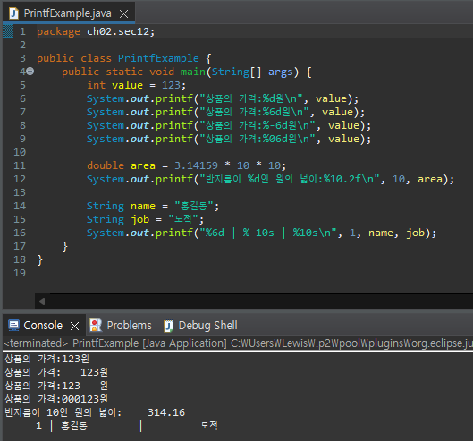
콘솔에 변수값 출력
System.out.println(“출력 후 줄바꿈”);
System.out.print(“출력 후 줄 변환 없음”);
System.out.printf(“형식 문자열”, 값1, 값2…..);
p. 71 PrintfExample.java

Slide 26
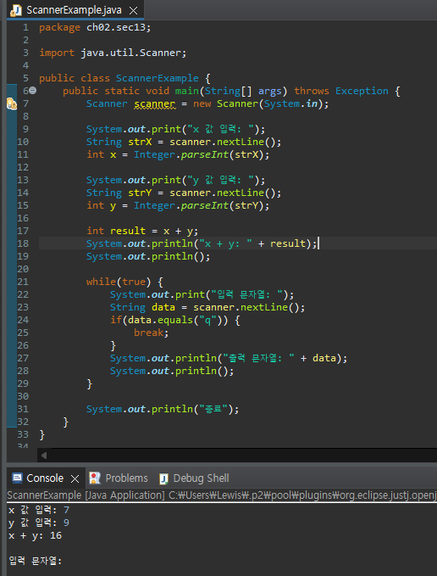
키보드 입력
// 1. 객체 생성
Scanner scanner = new Scanner(System.in);
// 2. 데이터 입력
String inputData = scanner.nextLine();
// 3. 문자열 비교
data.equals(“q”);
p. 73 ScannerExample.java

